Slide 1
A bírói meggyőződés
Bencze Mátyás
Győr, 2016. november 15.
A diasor összeállításában közreműködött:
Gábri Angéla, PhD hallgató

Slide 2
Reflektált ítéletalkotás
Egy napszemüveg és egy hozzá tartozó tok összesen 1100 forint. A napszemüveg 1000 forinttal kerül többe, mint a tok. Hány forintba kerül a tok?
Egy tengeri öbölben egy olajfolt növekszik. A folt mindennap kétszeresére nő. Ha 48 nap alatt lepi el a teljes öblöt, akkor hány napig tartott, amíg a felét borította be?
Ha 5 gép 5 perc alatt 5 karkötőt gyárt le, akkor hány percig tart, amíg 100 gép legyárt 100 karkötőt?

Slide 3
„Átgondolásra való hajlandóság” vizsgálat

Slide 4
A ténymegállapítás történet-összehasonlító modellje – koherencia alapú érvelés
Tényállás megállapítása: kognitív folyamat
Történetet alakító tényezők:
Tudás
Tapasztalat
Általános elvárás a történettel szemben
Koherencia
Ügyészi vádirat előzetes ismerete?

Slide 5
Irreleváns információ
Terhelt korábbi büntetéseinek a bíróval való ismertetése
Kizárt bizonyítékok

Slide 6
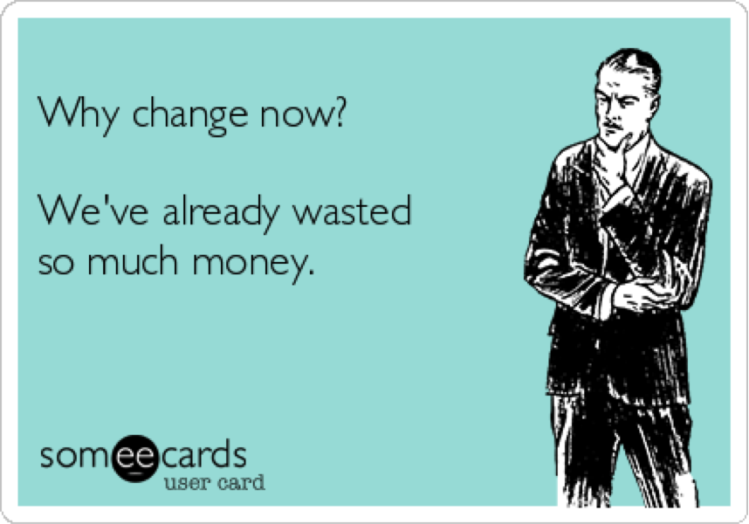
Elköteleződési hatás
azt a cselekvést folytatjuk, amelybe már több időt, pénzt, energiát fektettünk, vagy akár fektetett valaki más, akivel valamilyen közösséget érzünk

Slide 7
Alapgyakoriság elhanyagolása
Statisztikai:
Egy kérdés eldöntésekor sokkal hajlamosabbak vagyunk az eset sajátos körülményeivel összefüggő információkra koncentrálni, mint abból a nagyobb halmazból nyerhető információkra, amelynek az eset az egyik elemét képezi
általában alábecsüljük, olykor teljesen figyelmen kívül hagyjuk, amikor rendelkezésünkre állnak az esetre vonatkozó közelebbi információk.
Oksági:
Az oksági alapgyakoriságot úgy kezeljük, mint az egyedi esetről szóló információt, és könnyebben összekapcsoljuk az esetre vonatkozó egyéb információkkal
sztereotípiát alkalmazó gondolkodásmód → bíróság?

Slide 8
Statisztikai alapgyakoriság elhanyagolása
Nézzük a következő helyzetet, és próbáljuk megnézni mi lenne az intuitív válaszunk!
Egy taxi éjszaka cserbenhagyásos balesetet okozott.
A városban két taxi-társaság működik, A Zöld és a Kék.
A következő adatokat ismerjük:
A városban üzemelő taxik 85%-a Zöld, 15%-a Kék.
Egy tanú azt állítja, hogy a taxi Kék volt. A bíróság a baleset éjszakájának körülményeit reprodukálva megvizsgálta, hogy milyen megbízható a tanú, és úgy találták, hogy az esetek 80%-ában a tanú mindkét színt helyesen, illetve az esetek 20%-ában sikertelenül azonosította.
Mi a valószínűsége annak, hogy a balesetet okozó taxi Kék volt, és nem Zöld?
Következmény: a döntéshozók gyakran figyelmen kívül hagyják, hogy mekkora az az alap sokaság, amely szintén rendelkezik az adott jellemzővel, és így a vádlott egyedi jellemzőjének túl nagy jelentőséget tulajdonítanak

Slide 9
Oksági alapgyakoriság elhanyagolása
A két társaság ugyanannyi taxit üzemeltet, de a balesetek 85%-át a Zöld taxik okozzák.
A tanúról szóló információ megegyezik az előző változatban közöltekkel (szerinte Kék taxi volt, és az esetek 80%-ában szavahihető).
A Zöld taxik sebességmániájának sztereotípiája
Alapgyakoriságot általánosítjuk!
Bíróság esetében nem engedhető meg!

Slide 10
10. Horgonyhatás
egy
Kísérlet:
Az afrikai nemzetek aránya az ENSZ-ben a most leírt számnál nagyobb, vagy kisebb?
Tippelje meg az ENSZ-ben részt vevő afrikai nemzetek arányát!

Slide 11
Következtetések
Mikor használunk heurisztikát?
Nincs elég időnk arra, hogy egy problémát gondosan mérlegeljünk
Kevés információ
Nem szükségszerű!
Érvelés, alapos mérlegelés
Eljárási garanciák, jogintézmények

Slide 12
Életszerűtlenség
Az érv elnevezése | előfordulása abszolút számokban | előfordulása %-osan kifejezve | előfordulása abszolút számokban | előfordulása %-osan kifejezve
Vizsgálati időszak | 2010 előtt |  | 2011–2014 között
1. a vallomás más személyi bizonyítékokkal (vallomásokkal) ellentétes („külső” ellentmondás) | 124 | 44,4% | 64 | 50%
2. vallomás tárgyi bizonyítékokkal ellentétes („külső” ellentmondás) | 73 | 26,1% | 53 | 41,4%
3. vallomás belső, logikai ellentmondása (ugyanazon személy különböző vallomásai között, illetve egy vallomáson belüli ellentmondások) | 57 | 20,4% | 32 | 25%
4. vallomás egésze vagy valamely része „életszerűtlen” | 53 | 19% | 17 | 13,3%
5. vallomás egyéb belső gyengesége | 24 | 8,6% | 16 | 12,5%
6. a vallomást tevő elfogult valami miatt (pl. közeli hozzátartozó) | 23 | 8,2% | 14 | 10,9%
7. egyéb | 12 | 4,3% | 13 | 10,2%
8. vallomástétel körülményei arra utalnak, hogy a vallomást tevő nem mond igazat | 6 | 2,15% | 23 | 18%
9. tárgyi bizonyítékokkal kapcsolatos megalapozott kétség | 3 | 1,07% | 4 | 3,1%
10. vádlott élt a védekezési szabadság jogával | 1 | 0,35% | 8 | 6,2%

Slide 13
Mit mutat a stílus?
„A bíróság tehát a bűncselekmény elkövetéséhez használt kő bizonyítható származásából és annak vádlott által sem tagadott áthajításából mint az egyik premisszából, illetőleg a vérrel szennyezett adott kődarab sértett fejével, koponyacsontjával való, az összes körülmény mérlegelésével bizonyítható tényéből, mint második premisszából jutott el azon konklúzióig, hogy a sértett sérelmére megvalósított bűncselekményt csak a vádlott követhette el, az e körben fennálló objektív és szubjektív jellegű bizonyítékok egymásra épülve, egymás bizonyító erejét kiegészítve, és egymás bizonyító hatását is fokozva összességükben olyan zárt bizonyíték-láncolatot alkottak, melyek kizárták a véletlenszerű körülmények egymásra halmozódásának reális lehetőségét, és ezen keresztül azt is, hogy az adott bűncselekményt a vádlotton kívül más személy elkövethette volna.” (563/2006, Veszprém Megyei Bíróság)

Slide 14
„Szabad” bizonyítás
„A bíróság már a bizonyítékok számbavétele előtt rámutat arra, hogy a Be.78.§. (3) bekezdése értelmében a bizonyítási eszközök mérlegelése teljesen szabad, kizárólag a hatóságtól függ, hogy mit fogad el bizonyítéknak és azt mikor hogyan értékeli, mikor tekinti a bizonyítandó tényt bizonyítottnak. A bizonyítékok értékelésénél a benső meggyőződés is szerepet kap, ami befolyásolhatja az egyes bizonyítékok jelentőségét és szerepét amellett, hogy a bizonyítás alapvetően objektív tényeken alapszik.”

Slide 15
Szubjektív meggyőződés
„A bíróság úgy ítélte meg, hogy a rendőr vádlottak és a rendőr tanúk közötti, egymás iránti szolidaritás olyan, hogy a tanúk akár a hamis tanúzás bűntettét is felvállalják annak érdekében, hogy a vádlottak padján lévő társaik felmentésére kerüljön sor.”
A Baranya Megyei Bíróság 39/2006. sz. ítéletében azt írja, hogy a szag-, ujj- és lábnyomazonosítás eredménytelenségének oka „részben az időmúlás […], részben a vádlottak óvatossága”.

Slide 16
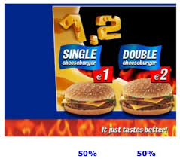
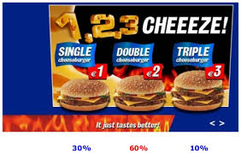
Kompromisszum-hatás
köztes lehetőség választása (A/B → A ) (A/B/C →B )

